Slide 1
浮動小数点演算器の高速化 v11
東京大学大学院情報理工学系研究科 創造情報学専攻 塩谷 亮太 (shioya@ci.i.u-tokyo.ac.jp)
名古屋工業大学 大学院 工学研究科 工学専攻
小泉 透

Slide 2
浮動小数点演算器の高速化
内容：
背景：冗長表現と乗算器
LZA: Leading Zero Anticipation
LZA 補正の高速化:
マスクを使う方法
丸めの加算を補正の前に始める方法
絶対値を取る工夫
End-around-carry adder
丸めによる加算との統合
ウォレス木の厚みを意識した加算

Slide 3
前提知識
[CMOSVLSI2014] 応用編
整数の加算器や乗算器の作り方が良くまとまっている
PPA の各種トポロジ，Booth エンコーダなど
色々みた中ではこの本の説明が最もわかりやすかった
[HFPA2018]
浮動小数点演算（ハードに限らず）全般が良くまとまっている
FP 加算器や FMA の基本的な実装から各種最適化まで書かれている

Slide 4
背景：冗長表現と乗算器

Slide 5
バイナリと Carry save 表現
バイナリ表現
通常の２進数の値の表現の事
Carry save 表現（冗長表現）
１つの数値を s と c の２組の和で表す
s+c がバイナリ表現になる
=Carry save 表現では，ある１つの数を表す方法が複数存在する
同じ数値を表す例：
バイナリ表現： v=4b’1110
carry save 表現： s=4b’1001, c=4b’0101 s=4b’1100, c=4b’0010...
以下のようにも呼ばれる
「redundant representations」

Slide 6
CSA と桁上げ加算器
CSA: Carry Saved Adder
Carry save 表現での加算を行う加算器
全加算器を並列に並べたもの
回路規模がΘ(W), 遅延がΘ(1)
回路規模はトランジスタ数を想定
CPA: Carry Propagation Adder, 桁上げ加算器
いわゆる通常の加算器
右図はリプルキャリーだが， 普通は Parallel Prefix Adder (PPA) が使われる
PPA には色々組み方がある
おおよそ 回路規模が Ω(W)～O(WlogW)，遅延が Ω(logW)
i1
i1
i0
j1
j1
j0
k1
k1
k0
全加算器
全加算器
全加算器
carry
sum
s1
s1
s0
c1
c1
c0
i1
i1
i0
j1
j1
j0
全加算器
全加算器
全加算器
s1
s1
s0

Slide 7
CSA による加算のチェーンは非常に軽い
A+B+C+D... みたいなものは，
CSA で２つの値になるまで足し切ってから，
最後に１回だけ桁上げ加算器で加算を行ってバイナリ表現にすれば良い
桁上げ加算
桁上げ加算
CSA
CSA
桁上げ加算
桁上げ加算

Slide 8
CSA を使った乗算器
２進数の乗算は，基本的には筆算と同様に行う
筆算で各桁を足し込んでいくのを CSA で行うので軽い
筆算の各桁を３入力２出力 CSA でドンドン足していき，２つになるまで潰す
Wallace 木
この CSA による加算をツリー状に組んだもの
部分積：
a×b において，a に b の特定のビットをかけた結果
左下の筆算でいうところの各行のビット列に相当

Slide 9
Booth エンコーディング
Booth エンコーディング
入力を冗長表現的なものに変換してから乗算する
部分積の数を減らすことができる
２進に比べると１０進でやると筆算の際の加算の数がへるようなもの
基数４（冗長な４進表現）がよく使われる
-2,-1,0,1,2 倍の組み合わせに変換する
これらはシフトとビット反転だけで作れる
基数４だと部分積の数を半分にできる

Slide 10
LZA: Leading Zero Anticipation

Slide 11
Leading Zero Count と Leading Zero Anticipation
LZC: Leading Zero Count
最上位の連続したゼロの数を数える
浮動小数点数の正規化で使う
減算でできる上位のゼロの部分をシフトで埋める
LZA: Leading Zero Anticipation
乗算の最後の桁上げ加算と並行して，ゼロの数を予測する
c+s を計算してる間に LZA(c, s) により，c+s の結果のゼロの数を予測する
真のゼロの数から１ずれる可能性がある
シフトした結果の MSB をみて補正する
結果が符号付きでもできる（後述）

Slide 12
FMA 演算器のブロック図：LZC と LZA
C
A
B
C
A
B
シフタ
乗算器
シフタ
乗算器
CSA
CSA
桁上げ加算
桁上げ加算
LZA
シフタ
LZC
補正
シフタ

Slide 13
LZA のやりかた
方針：
推定ビット列 L を作る
A+B の真の結果に対し，上位の連続ゼロの個数が 同じになるビット列を推定により作る
実際には真の結果から１ずれる場合がある
L に対して通常の LZC を行いゼロの数を数える
例：
A+B の真の結果： 0b0000_1101
L： 0b0001_1011
上位の連続ゼロ個数が１つ少ない
そこより下位はどうなってても良い

Slide 14
符号付き加算の LZA
A+B が負になる場合に対応する必要がある
結果が負の場合，符号反転して絶対値がとられる
結果が負の場合に対応するため以下の予測を行う （両者は意味的に等価）
abs(A+B+1) の leading zero count
A+B の leading *sign* count

Slide 15
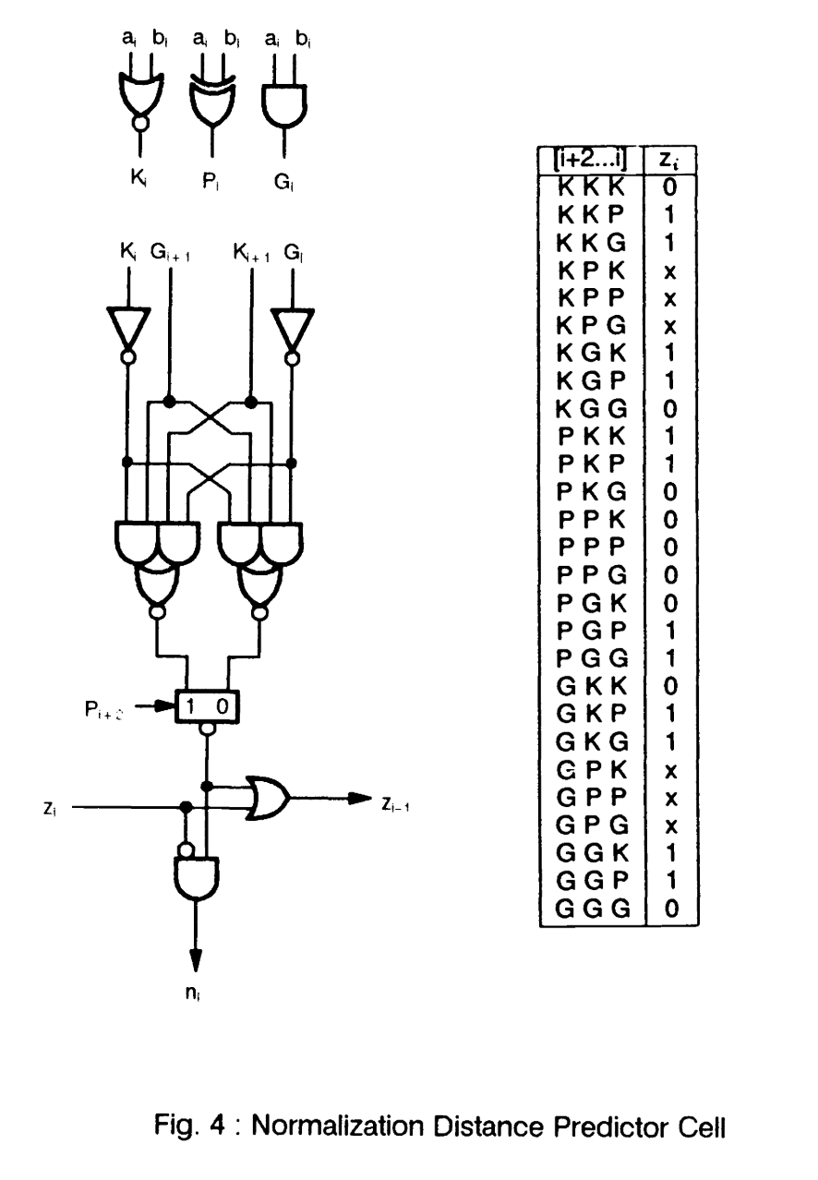
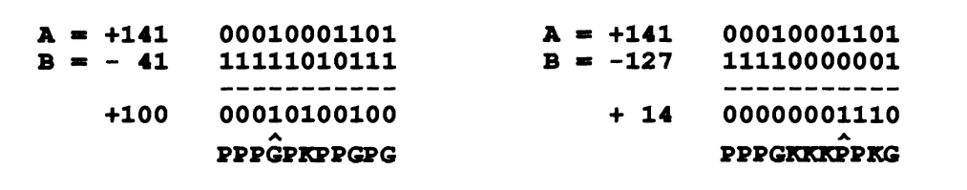
符号付き加算の LZA
[Knowles1991] の Fig.4 に真理値表がある
kill, propagate, generate から最初に sign が途切れるパターンを検出

Slide 16
符号付き加算の LZA の実装例
以降の実装で L() と L2() に対して LZC を行うと， 絶対値を取った後のゼロの数に対して +0 or -1 の予測が得られる
シミュレーションにより全数で確認済み
これらの実装の違いは， [Knowles1991] の真理値表の x の部分への対応が違うだけ

Slide 17
実装例１
// [Schmooklerl2001] の Eq.1 より
localparam W = 8;
function automatic logic [W-1:0] L(input logic [W-1:0] a, input logic [W-1:0] b);
logic [W:0] sa, sb;
logic [W:0] H, HC, Z, ZC, G, GC;
sa = {a[W-1], a}; // 1bit 上までみるので符号拡張
sb = {b[W-1], b};
H = sa ^ sb;
HC = ~H;
Z = ~sa & ~sb;
ZC = ~Z;
G = sa & sb;
GC = ~G;
// 一番下のビットは常に 1 でも LZA の性質的に大丈夫（+0 or -1 を予測するので）
return
(HC>>1 & Z & ZC<<1) | (HC>>1 & G & GC<<1) |
(H>>1 & G & ZC<<1) | (H>>1 & Z & GC<<1) | 1;
endfunction

Slide 18
実装例２
// [Hoskote2002] より．インテルの特許だが期限切れ（そもそも多分成立していない）
localparam W = 8;
function automatic logic [W-1:0] L2(input logic [W-1:0] a, input logic [W-1:0] b);
logic [W:0] sa, sb;
logic [W:0] P, X, G, N, O, Z;
logic [W:0] n, o, L;
sa = {a[W-1], a};
sb = {b[W-1], b};
P = sa ^ sb;
X = ~P;
G = sa & sb;
N = ~G;
O = sa | sb;
Z = ~O;
n = N | (N<<1);
o = O | (O<<1);
L = (X>>1) & n & o
| (P>>1) & G & (O<<1)
| (P>>1) & Z & (N<<1);
return L | 1;
endfunction

Slide 19
備考
多くの文献では LZA は +0 or +1 を予測すると記述されている
本稿では既存の LZC やシフタの回路との RTL 上の記述の 互換性をたもちやすくするために，+0 or -1 として説明した
推定値 L の左端のビットを増減することで 「+0 or +1」か「-1 or +0」は調整可能
符号付き LZA は K,P,G の３ビットをみて推定値 L を作っている
最上位の連続した 0 や 1 が，K,P,G がどのように現れると途切れるのかを全通り考えると説明できる
[HPEEMD2006] P.201 に場合分けによる具体的な説明がある

Slide 20
LZA 補正の高速化: マスクを使う方法

Slide 21
LZA の補正
LZA はシフト量を +0 or –1 で予測する
正規化後の MSB を見て，0 ならもう 1 ビット左シフト
仮数部のビット幅分だけの 2:1 マルチプレクサとなる
このマルチプレクサの選択信号は fanout が非常に大きく遅い
MSB から選択信号への経路はクリティカルパス
Fanout 4 のドライバのツリーで駆動した場合， 仮数部 53 bit だと log4(64)=3 より３段程度？
…
一つのトランジスタで一気に 53 個の MUX を 駆動すると遅いので，4倍づつに増幅していく
なぜ４倍なのかは，[CMOSVLSI2014] 基礎編 P.224「4.5.2 最適なステージ数の選択」の最後のあたりより

Slide 22
LZA のエラーの早期検出
[Lutz2017] LZA のエラーを正規化のシフトと並列になるべく早く検出する
正規化シフト後の MSB にあたるビットをマスクにより抽出，
OR でかき集めて高速に得る
シフタよりも OR ツリーの方が速い

Slide 23
Lutz’s mask による補正検出
C
A
B
C
A
B
シフタ
乗算器
シフタ
乗算器
CSA
CSA
桁上げ加算
LZA
桁上げ加算
LZA
シフタ
シフタ
Lutz’s mask
による補正検出
補正1bit右シフタ
補正1bit右シフタ

Slide 24
補正の必要性判定
LZA の補正結果の取得
A+B による桁上げ加算の結果と Lutz’s mask を AND 演算
その結果の全ビットを OR
この結果が 0 なら，追加で 1 ビットシフトが必要
例：
LZA L: 0b0110_1001
Lutz’s mask: 0b0100_0000
A+B: 0b0011_1010
|((A+B)&mask): 0b0
→ LZA に従ったシフト後の最上位が 0 → 補正が必要

Slide 25
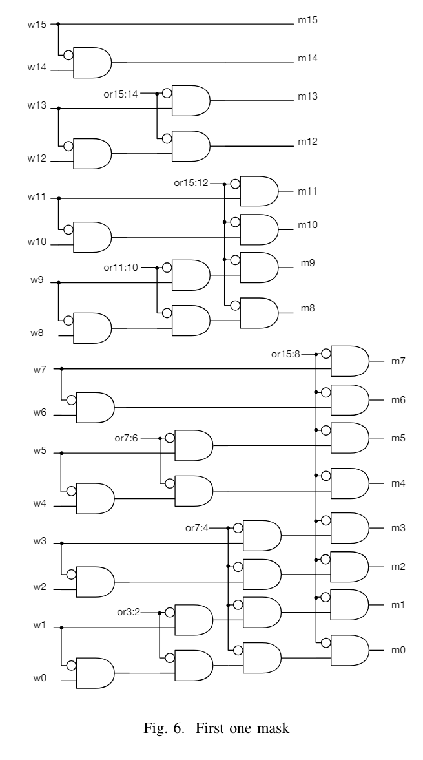
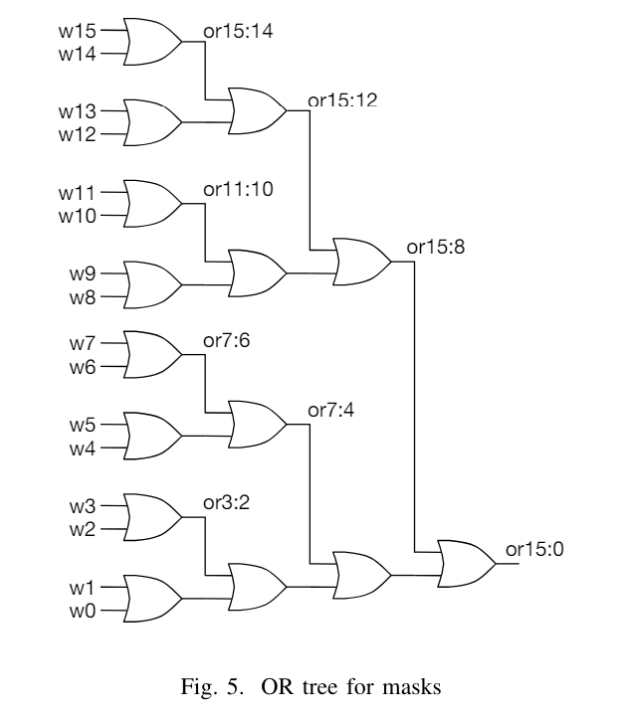
Lutz’s mask [Lutz2017]
LZA の推定値 L から，最も上位の 1 だけが立ったマスクを作る
L=0b01001110 の場合， mask=0b01000000

Slide 26
Lutz’s mask の別の作り方？
作り方：
L を温度計エンコーディング T に変換
L の各ビットに対し，自身より上位に 1 がいたら 1 が立つよう OR のネットワークを組む
PPA と同様のプリフィクス演算になる
[CMOSVLSI2014] 応用編 P.668 参照
T をビット反転し，右に１ビットシフトしてから T と AND
例：L=0b01001110 の場合
T=0b01111111
mask= (~T>>1) & T= (0b10000000>>1) & 0b01111111 = 0b01000000

Slide 27
応用: guard や sticky ビットの早期取得
Lutz’s mask の応用で正規化前にわかる
仮数部の幅（+α）だけずらせば，guard bit を取り出せる
sticky bit では温度計エンコーディングの時点のマスクを使えば良い

Slide 28
LZA 補正の高速化： 丸めの加算を補正の前に始める方法

Slide 29
モチベーション
ナイーブな実装：LZA の補正 → 丸め判定 → インクリメント
LZA の補正は fanout が大きいので遅い
丸め判定はインクリメントと並行してできる
アプローチ：
LZA 補正もインクリメントと並行してやりたい
補正前の値に対してインクリメントを行う

Slide 30
正規化シフタ
正規化シフタ
正規化シフタ
MSB
MSB
MSB
MSB,L,G,R,S
+1 加算器
丸め
判定
補正1bitシフタ
補正1bitシフタ
L,G,S
L,G,S
丸め
判定
+1 加算器
丸め
判定
+1 加算器
2:1 MUX
補正1bitシフタ
2:1 MUX
L: 正規化後の最下位ビット
G: L の１つ下のビット
R: G の１つ下のビット
S: スティッキービット
(a) ナイーブな実装
(b) 丸め判定とインクリメントを
並行して行う
(c) インクリメントと補正も
並行して行う

Slide 31
丸めの加算を補正の前に始める方法
LZA に基づく正規化後の結果は以下のいずれか：
0b1xxx_xLG // 左端が 1 なのでそのまま
0b0xxx_xLG // 左端が 0 なので LZA 補正シフトがいる （簡単のため８ビットに短縮 & G より下のビットは省略）
投機的に上記 L ビットに +1 しておく
補正シフト時はこの結果を使ってインクリメントの結果をつくる
補正が必要だった場合，左シフトされるので +2 を足していたことになる
場合わけ：
0b1xxx_xxLG：
+1 の結果をそのまま使う
0b0xxx_xxLG：
G が ０：0bxxx_xxL0+0b1 => 0bxxx_xxL1
G が １：
0bxxx_xxL1+0b1 => L に +1 が繰り上がってくるので， 投機的に+2 を足した結果が使える

Slide 32
実装イメージ ここではスティッキービットは考えないことにする
// 0b1xxx_xLGR or 0b0xxx_xLGR から 6bit を計算する
// ナイーブな実装
function logic [5:0] r(input logic [7:0] n) // 正規化シフタの出力
logic [6:0] c = n[7] ? n[7:1] : n[6:0]; // 1bit 補正シフト
logic [5:0] o = c[6:1] + (round_away(c[0]) ? 1 : 0);// 丸めのインクリメント
return o;
endfunction
// 丸め判定とインクリメントを並行に
function logic [5:0] r(input logic [7:0] n) // 正規化シフタの出力
logic [6:0] c = n[7] ? n[7:1] : n[6:0]; // 1bit 補正シフト
logic [5:0] t = c[6:1] + 1; // 丸めのインクリメント
logic [5:0] o = round_away(c[0]) ? t : c[6:1];
return o;
endfunction
// 補正も並行に
function logic [5:0] r(input logic [7:0] n) // 正規化シフタの出力
logic [5:0] s = n[7:2] + 1; // とりあえずLに1を足しておく
logic u = n[7] ? round_away(n[1]) : round_away(n[0]) & n[1];
logic [6:0] p;
p[6:1] = u ? s : n[7:2];
p[0] = round_away(n[0]) ^ n[1];
logic [5:0] o = n[7] ? p[6:1] : p[5:0];
return o;
endfunction

Slide 33
実装イメージ ここではスティッキービットは考えないことにする
正規化シフタ
MSB,L,G,R,S
+1 加算器
丸め
判定
// 0b1xxx_xLGR or 0b0xxx_xLGR から 6bit を計算する
// 補正も並行に
function logic [5:0] r(input logic [7:0] n)
logic [5:0] s = n[7:2] + 1;
logic u = n[7] ?
round_away(n[1]) : round_away(n[0]) & n[1];
logic [6:0] p;
p[6:1] = u ? s : n[7:2];
p[0] = round_away(n[0]) ^ n[1];
logic [5:0] o = n[7] ? p[6:1] : p[5:0];
return o;
endfunction
// 以下のように，MSB/L/G/R のパターンに分解して考える
logic [6:0] p;
if ( n[7] & round_away(n[1])) p = { s[5], s[4:0], 1'bX }; // 一番下は何でもOK
if ( n[7] & !round_away(n[1])) p = { n[7], n[6:2], 1'bX }; // 一番下は何でもOK
if (!n[7] & round_away(n[0]) & n[1]) p = { 1'bX, s[4:0], 1'b0 }; // 一番上は何でもOK
if (!n[7] & round_away(n[0]) & !n[1]) p = { 1'bX, n[6:2], 1'b1 }; // 一番上は何でもOK
if (!n[7] & !round_away(n[0])) p = { 1'bX, n[6:2], n[1] }; // 一番上は何でもOK
n[7:2]
s[5:0]
2:1 MUX
u
p
n[7]
補正1bitシフタ

Slide 34
絶対値を取る工夫

Slide 35
絶対値を取る工夫
FP では計算結果の仮数から絶対値を取る必要がある
減算の場合は必要に応じて符号反転を行う
符号をみて +1 or ビット反転で実現
|A-B|: A+~B を計算して，
結果が正なら結果に +1:
(A+~B)+1 = A-B-1+1 = A-B
結果が負なら結果をビット反転:
~(A+~B) = -(A+~B)-1 = -A-~B-1 = -A+B
備考：-B=~B+1 → ~B = -B – 1

Slide 36
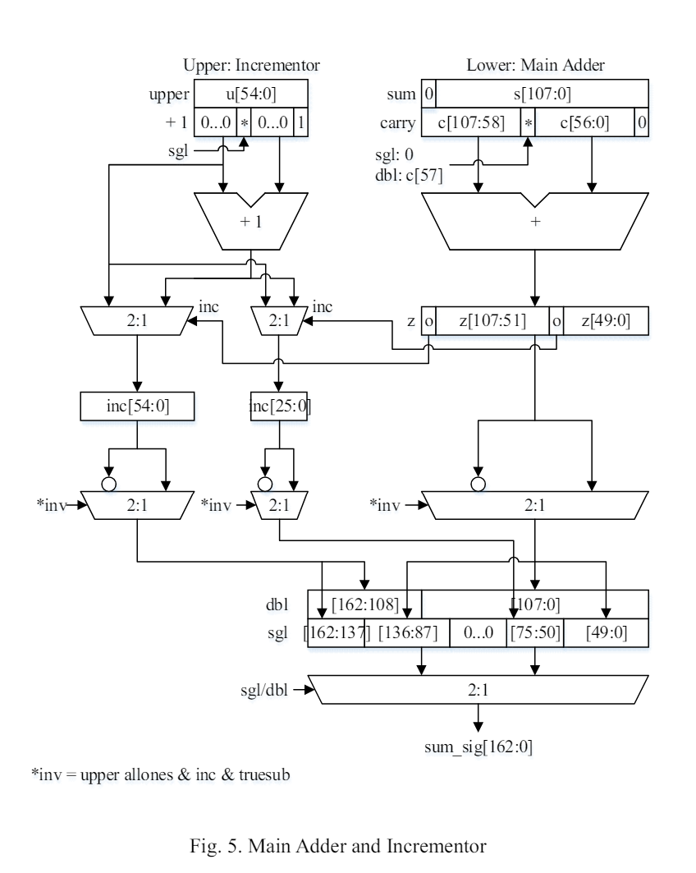
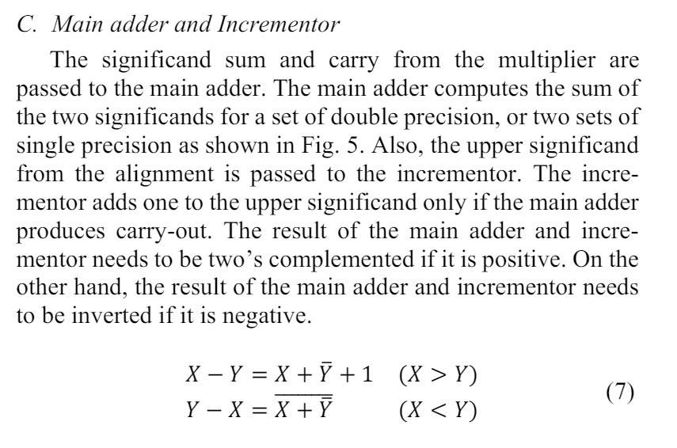
[Sohn2023] より

Slide 37
加算と絶対値
「結果が正なら結果に +1」を実現するためには， 符号を知るために一度桁上げ加算をしないといけない
そのままでは +1 のための桁上げ加算がその後に直列に行われる
遅延が伸びるのでなんとかしたい
解決方法：
End-around-carry adder
丸めによる加算との統合

Slide 38




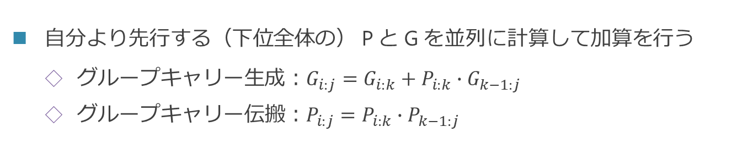








Parallel Prefix Adder (PPA)
自分より先行する（下位全体の） P と G を並列に計算して加算を行う
グループキャリー生成：$G_{i:j}=G_{i:k}+P_{i:k}∙G_{k−1:j}$
グループキャリー伝搬：$P_{i:j}=P_{i:k}∙P_{k−1:j}$
$$P_{4}$$
$$G_{4}$$
$$P_{3}$$
$$G_{3}$$
$$P_{2}$$
$$G_{2}$$
$$P_{1}$$
$$G_{1}$$
グループ PG 論理
ここは色々なツリーの組み方がある
（e.g., Kogge Stone, Sklansky...）
$$G_{3:0}$$
$$G_{2:0}$$
$$G_{1:0}$$
$$G_{0:0}$$

Slide 39


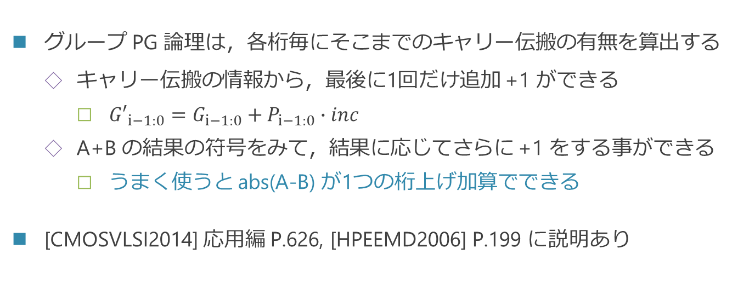


End-around-carry adder / Flagged adder
グループ PG 論理は，各桁毎にそこまでのキャリー伝搬の有無を算出する
キャリー伝搬の情報から，最後に1回だけ追加 +1 ができる
${G′}_{i−1:0}=G_{i−1:0}+P_{i−1:0}∙inc$
A+B の結果の符号をみて，結果に応じてさらに +1 をする事ができる
うまく使うと abs(A-B) が1つの桁上げ加算でできる
[CMOSVLSI2014] 応用編 P.626, [HPEEMD2006] P.199 に説明あり
グループ PG 論理
$$P_{3:0}$$
$$G_{3:0}$$
$$P_{2:0}$$
$$G_{2:0}$$
$$P_{1:0}$$
$$G_{1:0}$$
$$P_{0:0}$$
$$G_{0:0}$$

Slide 40
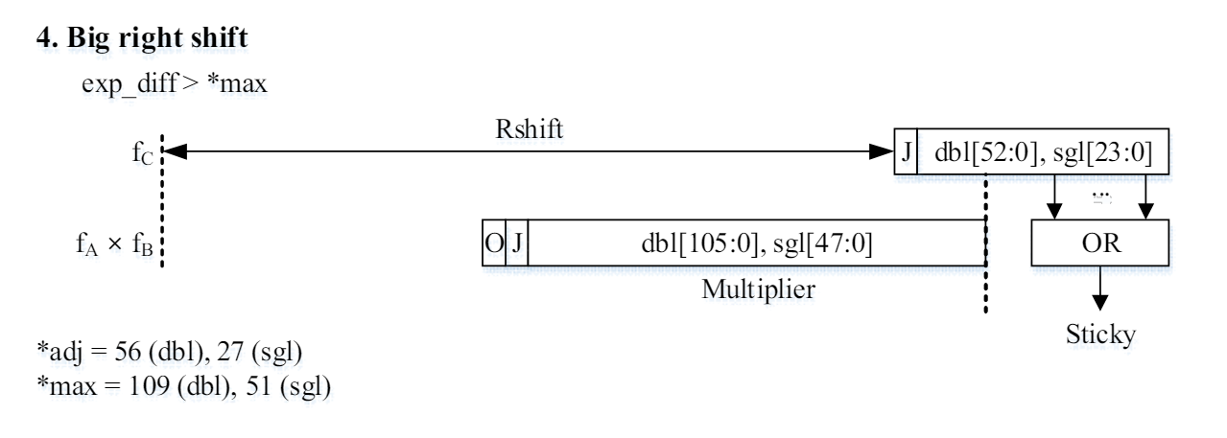
補数を取るインクリメントと round away の統合 [Sohn2023] より
正規化前の LSB への +1 が， 正規化後に影響を与えるのは（正規化後 LSB に繰り上がるのは）， 正規化前の下位ビット（sticky bit 相当分）が全部１のときのみ
sticky bit 相当分が全部１だったかを正規化と並列して検出できる
繰り上がりが起きた場合，結果の下位ビットは全てゼロなので， そこからさらに切り上がることはない
正規化前の LSB への +1 と，丸めの切り上げ時の+1は排他で起きる
+1 する回路は丸めのところの１つでよい

Slide 41
End-around-carry との比較
End-around-carry adder を使うと，a+b と a+b+1 を同時に求められる
結果の符号ビットをみてから +1 側を選択できる
欠点：ただし，この加算器を手書きで作らないといけない
自動合成させられない
丸めへの統合だと上記は必要ない
インクリメントはただの加算として記述できる
利点：自分で桁上げ加算器を作る必要がない
欠点：all-zero detector が追加で必要（それほど大きくない）

Slide 42
ウォレス木の厚みを意識した加算

Slide 43
ウォレス木と加算器
ウォレス木では中央部分の CSA の段数が厚く，左右が薄い
これを利用した桁上げ加算器が使える
特に下位側はツリーではなく直列になっており，軽い
[CMOSVLSI2014] 応用編 P.667 にもう少し詳しい記述あり
このあたりも比較的 ゆっくり PG を
計算できる
下位のこのあたりは早く
結果が出てくるため，
リプルキャリーぽく
PG を計算してもよい
中央の結果は高速に配る

Slide 44
Radix-4 Booth 11bit × 11bit 乗算器の例
HA
FA
FA
FA
FA
FA
FA
FA
FA
FA
FA
FA
FA
FA
FA
FA
FA
FA
HA
HA
HA
FA
FA
FA
FA
FA
FA
FA
HA
HA
FA
FA
FA
FA
FA
FA
FA
FA
FA
FA
FA
FA
PG
PG
PG
PG
FA
FA
FA
FA
FA
PG
FA
FA
FA
FA
FA
FA
HA
PG
PG
PG
PG
PG
PG
PG
PG
PG
PG
PG
PG
PG
PG
PG
PG から下が PPA になっている
11bit 程度だとあまり中央が厚くないが，ビット幅が広がるとより不均質さが増す

Slide 45
桁上げ加算器の自動合成を使う場合
前提：合成系による自動合成に頼れるなら頼るのが一番良い
「A*B+C」のように書けば合成系が自動で合成をしてくれる
メンテナンスコストが低いし，典型的にはかなり高速
前ページのような工夫を，自動合成で実現することを考える
上位，中位，下位で分けて加算を記述するのが良いかもしれない
下位は時間に余裕があるので，勝手にリプルキャリーぽくなることを期待
上位は，下から +1 が来る場合も計算しといて選択するなど

Slide 46
効果
特に下位側は遅延を伸ばさずに加算部分の回路を単純化できる
全体にも遅延が少し短くできる
パイプライン化の際の FF も削減できる
桁上げ加算を早めに始めておくと信号の数が減るため

Slide 47
参考資料

Slide 48
参考文献
[CMOSVLSI2014] ウェスト&ハリス CMOS VLSI 回路設計 基礎編: https://www.maruzen-publishing.co.jp/item/b294478.html 応用編: https://www.maruzen-publishing.co.jp/item/b294477.html
[Hoskote2002] Yatin Hoskote Intel Corp: Leading Zero Anticipatory (LZA) algorithm and logic for high speed arithmetic units (期限切れ特許 https://patents.google.com/patent/US7024439B2/en
[Knowles1991] Simon Knowles: Arithmetic Processor Design for the T9000 Transputer http://www.transputer.net/fbooks/t9000/t9kfpdsn.pdf
[Lutz2017] David R. Lutz: Optimized Leading Zero Anticipators for Faster Fused Multiply-Adds https://ieeexplore.ieee.org/abstract/document/8335443
[HFPA2018] Jean-Michel Muller , Nicolas Brunie , Florent de Dinechin , Claude-Pierre Jeannerod , Mioara Joldes , Vincent Lefèvre , Guillaume Melquiond , Nathalie Revol , Serge Torres: Handbook of Floating-Point Arithmetic https://link.springer.com/book/10.1007/978-3-319-76526-6
[HPEEMD2006] Vojin G. Oklobdzija, Ram K. Krishnamurthy: High-Performance Energy-Efficient Microprocessor Design https://link.springer.com/book/10.1007/978-0-387-34047-0
[Schmooklerl2001] Martin S. Schmooklerl and Kevin J. Nowka2: Leading Zero Anticipation and Detection -- A Comparison of Methods https://redirect.cs.umbc.edu/~phatak/645/supl/lza/lza-survey-arith01.pdf
[Sohn2023] Jongwook Sohn, David K. Dean, Eric Quintana and Wing Shek Wong: Enhanced Floating-Point Multiply-Add with Full Denormal Support （二つ目はスライド https://arith2023.arithsymposium.org/papers/Enhanced%20Floating-Point%20Multiply-Add%20with%20Full%20Denormal%20Support.pdf https://arith2023.arithsymposium.org/slides/S8_JongwookSohn_EnhancedFloatingPointMultiplyAddWithFullDenormalSupport.pdf

